Slide 1
DIE PRÄPOSITIONEN MIT DATIV UND AKKUSATIV
PŘEDLOŽKY SE 3. a 4.Pádem

Slide 2
PŘEDLOŽKY:
se pojí s určitými pády
Některé předložky se pojí s jedním pádem, jiné se dvěma, nebo dokonce se třemi pády
Které předložky se pojí se 3. a 4.pádem?
Pojďme si je jednotlivě vyjmenovat.

Slide 3
NA (SVISLE), U, K(E)
an

Slide 4
NA (VODOROVNĚ)
auf

Slide 5
V, DO
in

Slide 6

PŘED
vor

Slide 7
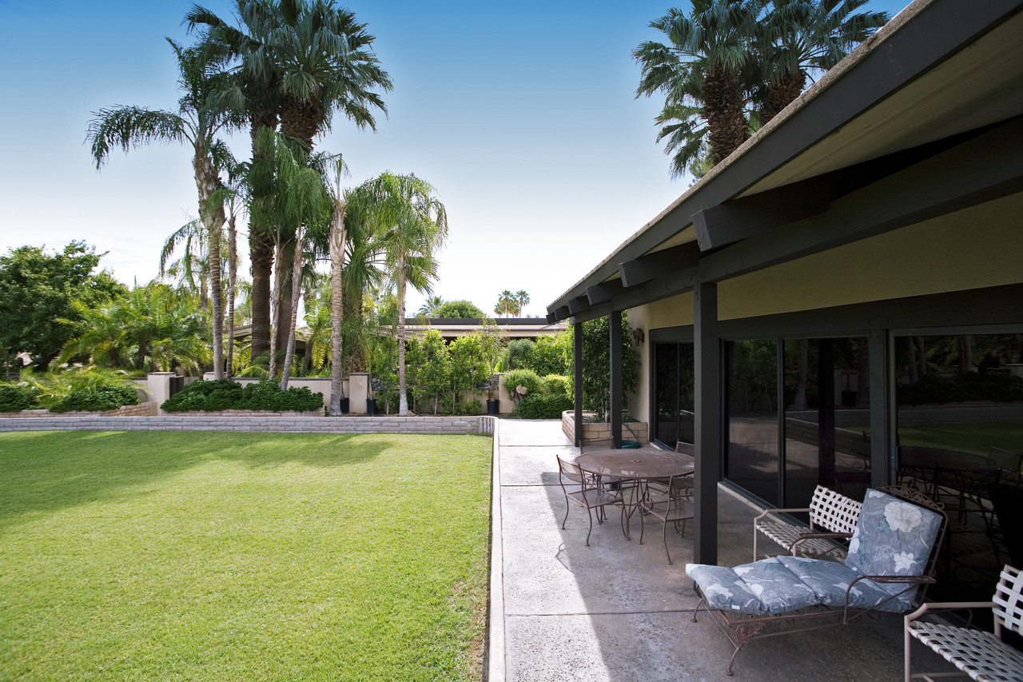
ZA
hinter

Slide 8
POD
unter

Slide 9
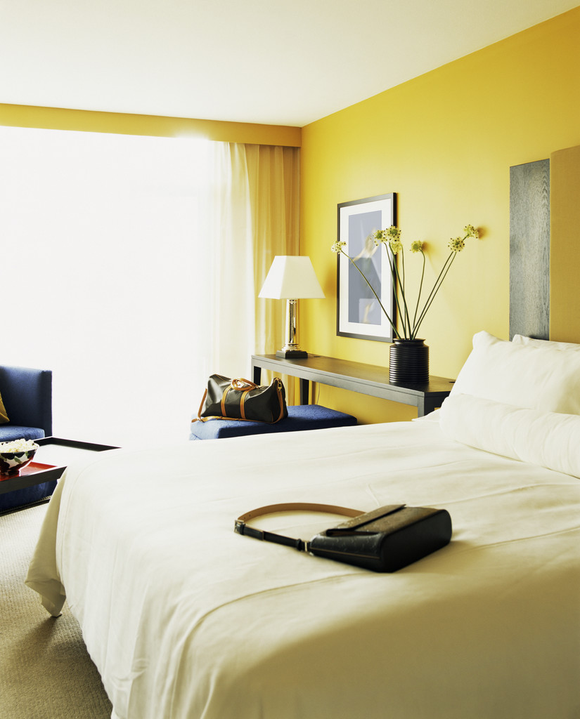
NAD
über

Slide 10
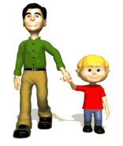
VEDLE
neben

Slide 11
MEZI
zwischen

Slide 12
POJĎME SI JE JEŠTĚ JEDNOU VYJMENOVAT:
an – na (svisle), u, k
auf – na (vodorovně)
in – v, do
vor - před
hinter - za
unter – pod
über - nad
neben – vedle
zwischen - mezi

Slide 13
PŘELOŽ:
in
hinter
auf
neben
zwischen
an
unter
v, do
za
na (vodorovně)
vedle
mezi
na (svisle), u , k
pod

Slide 14
PŘELOŽ DO ČEŠTINY:
vor - auf – über - unter - zwischen
na
pod
před
nad
mezi

Slide 15
CO TO ZNAMENÁ ČESKY?
neben - in - an – hinter
v, do
za
vedle
na

Slide 16
3.PÁD = DATIV
se používá vždy, když otázka začíná tázacím slovem
WO? = KDE?

Slide 17
4.PÁD = AKKUSATIV
se používá vždy, když otázka začíná tázacím slovem
WOHIN? = KAM?

Slide 18
3.PÁD a 4.PÁD
utvoříme tak, že změníme tvar členu určitého u daného podstatného jména

Slide 19
PŘEHLED TVARŮ URČITÝCH ČLENŮ:
ROD MUŽSKÝ
ROD ŽENSKÝ
ROD STŘEDNÍ
1. PÁD DER
1. PÁD DIE
1. PÁD DAS
3. PÁD DEM
3. PÁD DER
3. PÁD DEM
4. PÁD DEN
4. PÁD DIE
4. PÁD DAS

Slide 20
POSTUP PŘI POUŽÍVÁNÍ PŘEDLOŽEK:
vyber správnou předložku
urči pád ( wo? = 3.pád, wohin? = 4.pád)
za předložku dej správný tvar členu určitého

Slide 21
PROCVIČ SI 3.PÁD:
in ….. Schule
hinter ….. Haus
auf ….. Tisch
neben ….. Stuhl
vor ….. Zimmer
an ….. Wand
unter ….. Buch
der
dem
dem
dem
dem
der
dem

Slide 22
PŘELOŽ:
über der Tafel
auf dem Bild
an der Tafel
neben dem Garten
hinter der Post
zwischen dem Fenster und dem Bild
nad tabulí
na obraze
na tabuli
vedle zahrady
za poštou
mezi oknem a obrazem

Slide 23
PROCVIČ SI 4.PÁD:
in ….. Schule
hinter ….. Haus
auf ….. Tisch
neben ….. Stuhl
vor ….. Zimmer
an ….. Wand
unter ….. Buch
die
das
den
den
das
die
das

Slide 24
PŘELOŽ:
über die Tafel
auf den Stuhl
an die Tafel
neben die Schule
hinter die Post
in das Kaufhaus
zwischen das Fenster und das Bild
nad tabuli
na židli
na tabuli
vedle školy
za poštu
do obchodního domu
mezi okno a obraz

Slide 25
PŘELOŽ:
před školou
ve skříni
na stůl
vedle lampy
za poštou
mezi postelí a skříní
pod postel
nad okno
na zdi
přes zahradu
vor der Schule
in dem Schrank
auf den Tisch
neben der Lampe
hinter der Post
zwischen dem Bett und dem Schrank
unter das Bett
über das Fenster
an der Wand
über den Garten

Slide 26
ZVLÁDLI JSTE TO!

Slide 27
ZDROJ
Všechny použité obrázky jsou dostupné pod licencí Microsoft Office 2007 na Office.com
Pokud není uvedeno jinak, vlastní archiv autorky.

